Slide 1

會 刊
香港山西商會
2019年10月刊

Slide 2
目錄
會員活動
CONTENTS

Slide 3
【會員活動】第四屆「誠信晉商」系列人物評選邀您自薦或推薦

Slide 4
由誠信晉商活動組委會、山西日報報業集團山西市場導報社、山西廣播電視台經濟諮詢頻道主辦，山西省民營企業協會、香港山西商會等協辦的「2019年誠信晉商頒獎盛典」系列人物推薦宣傳活動盛大啟幕。活動旨在通過集中推薦、宣傳和表彰非公經濟人士在山西經濟發展和現代化建設中做出的突出貢獻和驕人成績，激勵他們面對經濟下行壓力，以攻堅克難和開拓進取的決心，不斷取得新成績，為山西經濟社會發展做出積極貢獻。
此活動已連續舉辦三屆，歷屆活動經中央駐晉新聞媒體及省內主流媒體宣傳報導後，引發網友熱議及熱情參與。活動的官方主頁訪問量累計超過80萬人次，網友留言累計超過10萬條，連同參與人數超過400萬人次。
為了更好的宣傳和服務於山西及大灣區等地的晉籍企業家，我會第二次以協辦身份參與此活動。活動堅持公平、公正、公開的基本原則，採取單位推薦及個人自薦相結合，組委會評定與公示投票相結合，形象展示與表彰獎勵相結合的方式進行，並承諾不向任何參選對象收取參評費、宣傳推廣費等。
今年，大會將評出以下四個獎項：
l 晉商‧年度誠信人物 (10人)
l 晉商‧年度傑出人物 (10人)
l 晉商‧年度新銳人物 (10人)
l 晉商‧年度旅遊領航人物 (10人)

Slide 5
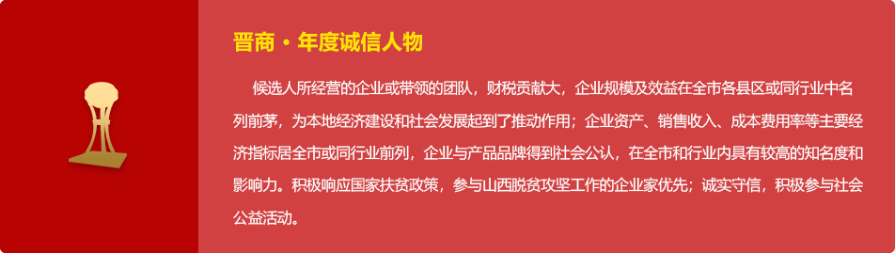
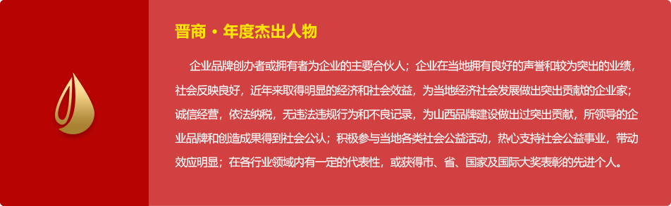
參評條件

Slide 6
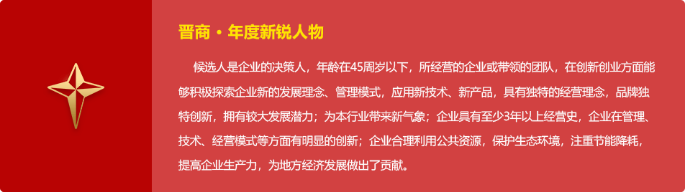
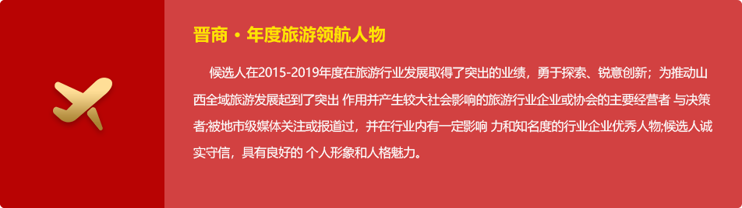
參評條件

Slide 7
活動程序與時間安排
l 推薦申報階段：2019年11月12至11月30日
l 初審階段：2019年12月1日至12月4日
l 公示投票階段：2019年12月5日至12月9日
l 評審結果及公佈階段：2020年1月
l 表彰獎勵階段：2020年3月（暫定）
參加方法
1) 填妥報名表格
2) 提供一篇 500 字的申報文字
並於30/11或之前，將上述文件微信或電郵商會秘書處統一收集
報名表格及活動詳細介紹請參閱以下網址：
http://sxjs.rwpx01.cn/baoming/baoming.html#315
商會聯繫方式：
電話:（852）38976024/38976010
電郵：hkoffice@hksxcc.hk
香港山西商會
誠邀各位晉港商界翹楚自薦或推薦我會成員參與此次評選，如有任何疑問，請聯繫商會秘書處。

Slide 8
【會員活動】太極五行自我修復工程醫學氣功講座

Slide 9
課程簡介
太極五行自我修復工程是由世界自愈力及念力研究院(亞太區)有限公司開發和推廣的氣功課程。由於在練習氣功期間，學員進入鬆弛及集中狀態，腦部血液流動通常會增加，因而產生更具效率的含氧新陳代謝及減慢脈搏率。學員會在體內形成對氣的觸覺，並以意念導氣。此功法是一套特別而快速有效的自愈系統方法，充分利用人類本身擁有的自愈能力及念力潛能，去征服各種慢性疾病及奇難頑疾，將偶然「奇蹟」變成「自然」現象。
明星學員

Slide 10
講座詳情
語言：粵語
地點：灣仔軒尼詩道258號 德士古大廈11樓（灣仔地鐵站A4）
時間：7：00 pm 至 9：30 pm
日期：2019年12月5日（星期四） / 2020年1月9日（星期四）

Slide 11
報名方式
直接與秘書處聯繫報名：
1.微信：
2.WhatsApp：
聯絡62218612

Slide 12
更多【太極五行自我康復工程】資訊
世界自愈力及念力研究院(亞太區)有限公司World Institute for Self Healing (Asia Pacific) Limited，以下簡稱WISH，是從事教導、實踐、科研、發展及推廣人類自愈力及念力應用的機構。何斌輝終生榮譽院長為「太極五行功法系列」及念力醫學「太極五行自我康復工程」的始創人。WISH在2001年由創辦人趙婉君院長兼總教練及彭祖基總監設立於香港。至今已有過萬名學員藉著學習「太極五行自我康復工程」，來強身健體及康復疾病。
氣功是中國歷史最悠久的傳統醫療系統之一，人們相信其擁有獨特的治療能力。數千年來，中國人利用各種氣功技巧強身健體、自愈頑疾。氣功一詞結合了兩種概念：「氣」指生命之元或生命力，而「功」則指用「氣」、自制及成就的技巧。氣功主要包括冥想、鬆弛、生理運動、精神專注配合身體呼吸練習。由於在練習氣功期間，學員進入鬆弛及集中狀態，腦部血液流動通常會增加，因而產生更具效率的含氧新陳代謝及減慢脈搏率。學員會在體內形成對氣的觸覺，並以意念導氣。中國傳統醫術認為，一個自由流動、平衡均勻的能量系統會帶來健康，而病痛則是「氣」在體內某部分受到堵塞所致。有規律地練習氣功能「太極五行功法系列」是何斌輝先生應用氣功的基本原理針對，抵抗及治療現今不能用藥物醫治痊愈的慢性疾病，奇難頑疾及服食葯物後對人類身體的長期副作用而於1988年始創的功法。此功法是一套特別而快速有效的自愈系統方法，充分利用人類本身擁有的自愈能力及念力潛能，去征服各種慢性疾病及奇難頑疾，將偶然「奇蹟」變成「自然」現象。念力醫學「太極五行自我康復工程」能幫助人體產生強大的生命力來治療疾病及症狀，並建立一個更強壯健康的身體抵禦疾病。

Slide 13
「念力醫學」是何斌輝先生經過數十年實踐及研究，於2006年作出總結而提出的全新的醫學理念及康復體系，是人類主動掌控自身自愈力康復各種疾病的核心途徑，是一種無藥害，無誤診，人類自己掌握自身健康的系統工程。此系統理論完整，操作方法簡便易學，人人可為。對各種西方醫學束手無策的慢性疾病有顯著的康復效果，使廣大病患者獲得真正意義的康復並徹底告別對藥物的依賴，重新獲得健康，並永久掌握開啟自身健康大門的鑰匙！念力醫學以轉變觀念為核心；以自我修煉「太極五行自我康復工程」為基礎；以自我意識調控為手段，為病患者提供全新的非藥物康復體系的基本思想，和應用意識指揮軀體乃至各個細胞的基本原理來直接而快速地改變身體病變，從而達到有病治病，無病防病，強身健體，延年益壽的效果。
「念力醫學」是何斌輝先生經過數十年實踐及研究，於2006年作出總結而提出的全新的醫學理念及康復體系，是人類主動掌控自身自愈力康復各種疾病的核心途徑，是一種無藥害，無誤診，人類自己掌握自身健康的系統工程。此系統理論完整，操作方法簡便易學，人人可為。對各種西方醫學束手無策的慢性疾病有顯著的康復效果，使廣大病患者獲得真正意義的康復並徹底告別對藥物的依賴，重新獲得健康，並永久掌握開啟自身健康大門的鑰匙！念力醫學以轉變觀念為核心；以自我修煉「太極五行自我康復工程」為基礎；以自我意識調控為手段，為病患者提供全新的非藥物康復體系的基本思想，和應用意識指揮軀體乃至各個細胞的基本原理來直接而快速地改變身體病變，從而達到有病治病，無病防病，強身健體，延年益壽的效果。
官網鏈接：https://www.wishasiapacific.hk/
學員康復個案請瀏覽:
http://www.wishasiapacific.hk/學員案例及見證列表
Youtube: https://www.youtube.com/user/wishasiapacific/videos

Slide 14
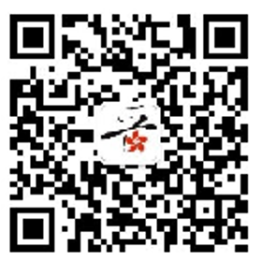
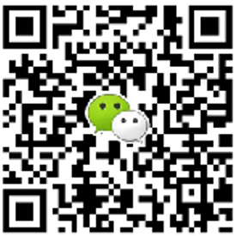
香港山西商會
感謝您的觀看
香港辦事處：香港灣仔駱克道41號東城大廈10樓1004室
聯絡電話:（852）38976024/38976010
傳真號碼:（852）31070030
山西辦事處：太原市小店區昌盛街2號坤澤十里城A2-1112
聯絡電話:（0351）15834135666
商會手機 :（852）6221 8612

